Slide 1
Convolution Neural Networks
网络结构介绍

Slide 2
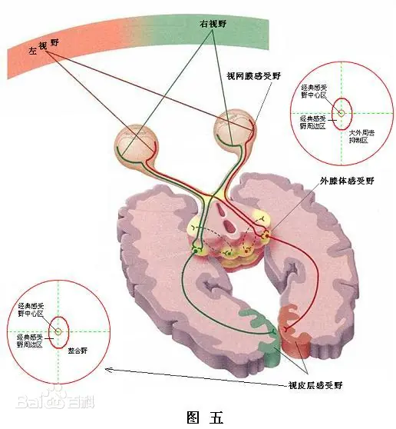
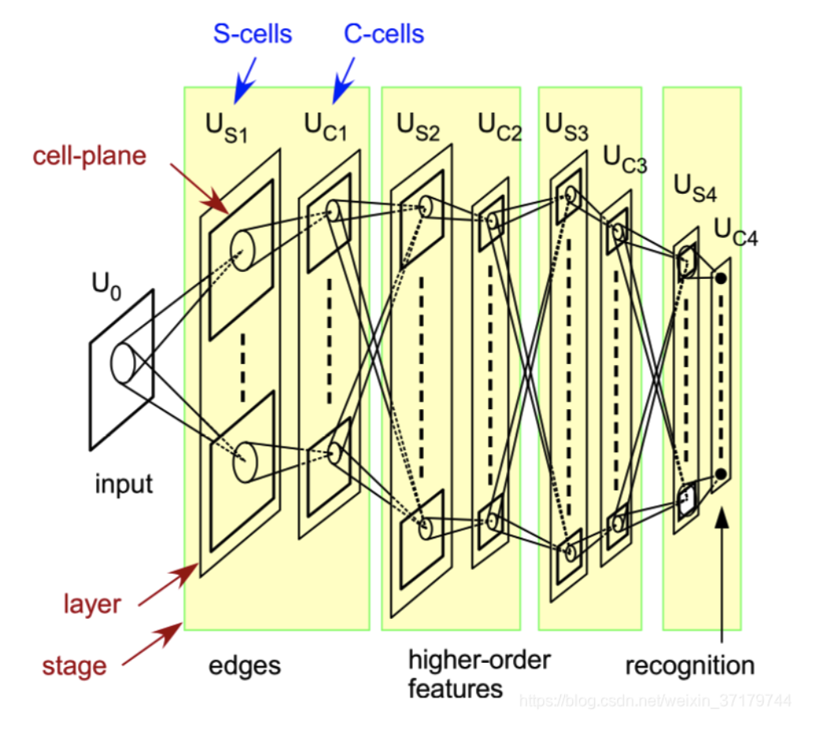
卷积神经网络的概念
上世纪60年代，Hubel等人通过对猫视觉皮层细胞的研究，提出了感受野这个概念，到80年代，Fukushima在感受野概念的基础之上提出了神经认知机的概念，可以看作是卷积神经网络的第一个实现网络，神经认知机将一个视觉模式分解成许多子模式（特征），然后进入分层递阶式相连的特征平面进行处理，它试图将视觉系统模型化，使其能够在即使物体有位移或轻微变形的时候，也能完成识别。
Notes:
感受野，感受器受刺激兴奋时，通过感受器官中的向心神经元将神经冲动（各种感觉信息）传到上位中枢，一个神经元所反应（支配）的刺激区域就叫做神经元的感受野（receptive field）。又译为受纳野。末梢感觉神经元、中继核神经元以及大脑皮层感觉区的神经元都有各自的感受野。随感觉种类不同，感受野的性质、大小也不一致。
在视觉通路上，视网膜上的光感受器（杆体细胞和锥体细胞）通过接受光并将它转换为输出神经信号而来影响许多神经节细胞，外膝状体细胞以及视觉皮层中的神经细胞。反过来，任何一种神经细胞（除起支持和营养作用的神经胶质细胞外）的输出都依赖于视网膜上的许多光感受器。我们称直接或间接影响某一特定神经细胞的光感受器细胞的全体为该特定神经细胞的感受野(receptive field)。
在 20 世纪五六十年代，Hubel 和 Wiesel23 通过研究猫和猴子的视觉感受野提出，在视觉系统某一层细胞的感受野是由视觉系统较低层的细胞的输入而成，并且通过这种层级方式，可以组合小而简单的感受野，形成大而复杂的感受野。

Slide 3
1、卷积神经网络的概念
卷积神经网络是多层感知机（MLP）的变种，由生物学家休博尔和维瑟尔在早期关于猫视觉皮层的研究发展而来，视觉皮层的细胞存在一个复杂的构造，这些细胞对视觉输入空间的子区域非常敏感，称之为感受野。CNN由纽约大学的Yann Lecun于1998年提出，其本质是一个多层感知机，成功的原因在于其所采用的局部连接和权值共享的方式：一方面减少了权值的数量使得网络易于优化；另一方面降低了模型的复杂度，也就是减小了过拟合的风险。该优点在网络的输入是图像时表现的更为明显，使得图像可以直接作为网络的输入，避免了传统识别算法中复杂的特征提取和数据重建的过程，在二维图像的处理过程中有很大的优势，如网络能够自行抽取图像的特征包括颜色、纹理、形状及图像的拓扑结构，在处理二维图像的问题上，特别是识别位移、缩放及其他形式扭曲不变性的应用上具有良好的鲁棒性和运算效率等。

Slide 4
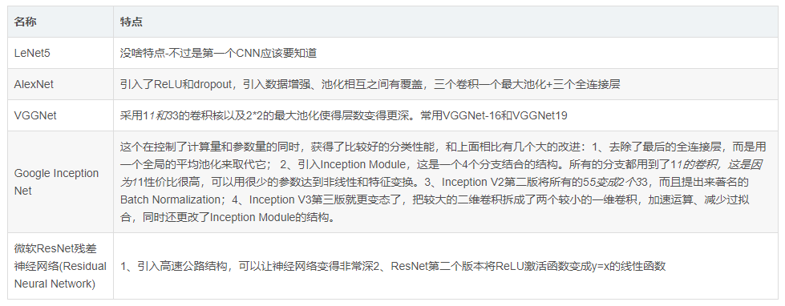
1、卷积神经网络的概念

Slide 5
2、发展过程
1986年Rumelhart等人提出了人工神经网络的反向传播算法，掀起了神经网络在机器学习中的热潮，神经网络中存在大量的参数，存在容易发生过拟合、训练时间长的缺点，但是对比Boosting、Logistic回归、SVM等基于统计学习理论的方法（也可以看做具有一层隐层节点或不含隐层节点的学习模型，被称为浅层模型）来说，具有较大的优越性。浅层模型为什么效果没有深层模型好？浅层学习模型通常要由人工的方法来获得好的样本特性，在此基础上进行识别和预测，因此方法的有效性在很大程度上受到特征提取的制约。
深度学习的提出：2006年，Hinton提出了深度学习，两个主要的观点是：多隐层的人工神经网络具有优异的特征学习能力，学习到的数据更能反映数据的本质特征有利于可视化或分类。
深度学习取得成功的原因：大规模数据（例如ImageNet），为深度学习提供了好的训练资源。计算机硬件的飞速发展，特别是GPU的出现，使得训练大规模上网络成为可能
深度学习的思想：深度神经网络的基本思想是通过构建多层网络，对目标进行多层表示，以期通过多层的高层次特征来表示数据的抽象语义信息，获得更好的特征鲁棒性。

Slide 6
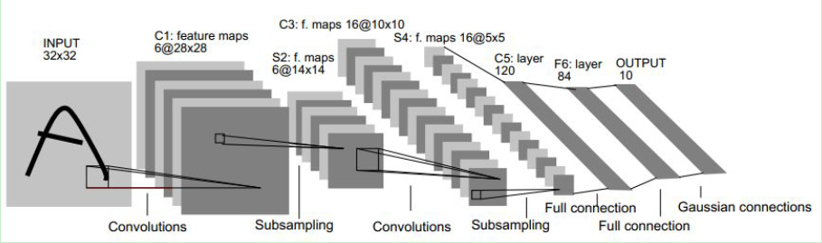
LeNet-5的结构示意图

Slide 7
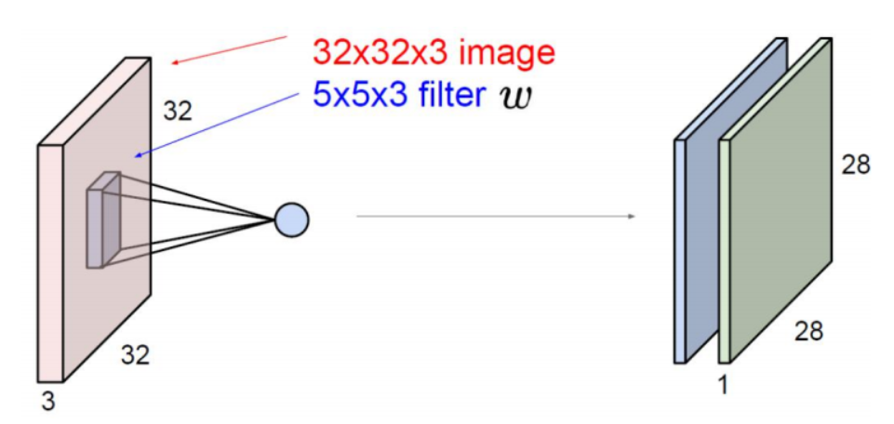
卷积的概念
32x32x3的图，经过两个5x5x3的滤波器卷积，得到相应的输出；
（B,C,H,W）的记录格式，pytorch工具；
Padding的概念；Stride的概念；感受野的概念；feature-map的概念；

Slide 8
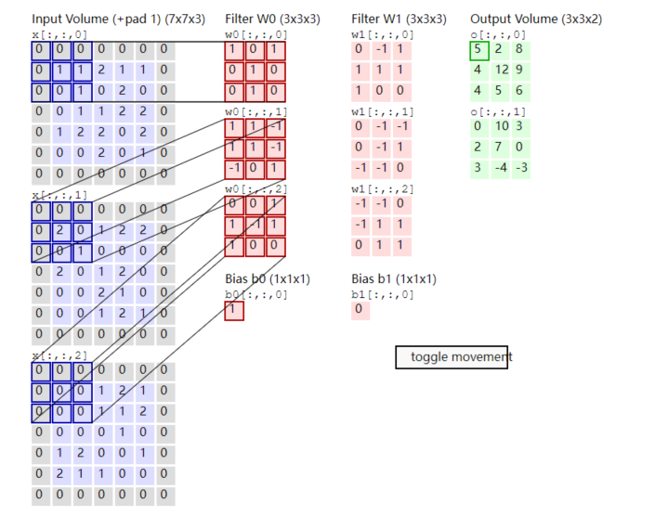
卷积的概念

Slide 9
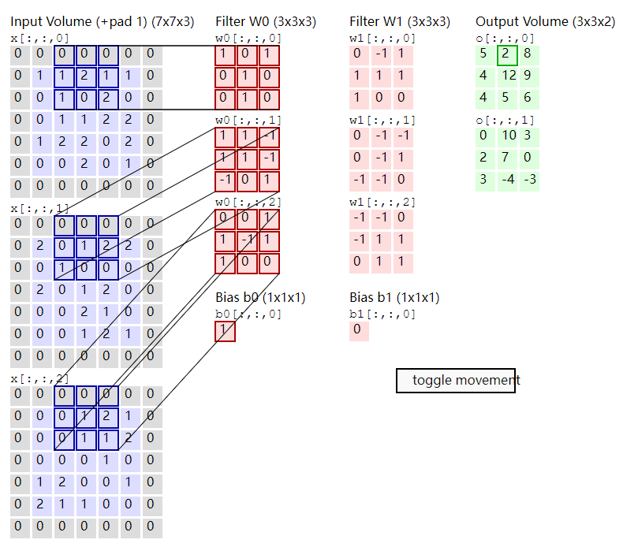
卷积的概念

Slide 10
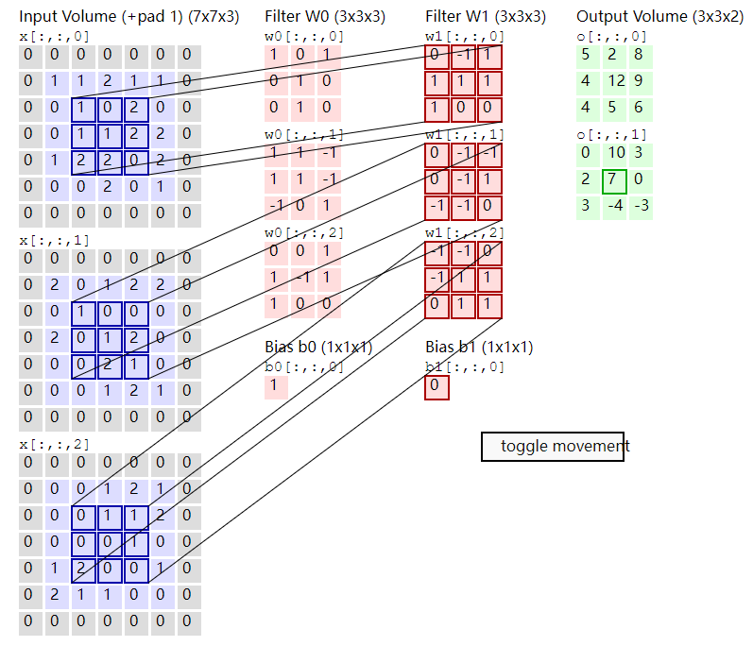
卷积的概念

Slide 11
卷积的概念
假设输入大小为(H,W)，滤波器大小为(FH,FW)，输出大小为(OH,OW)，填充为P，步幅为S。此时，输出大小公式：
OH = （H + 2 P − F H ）/ S + 1
OW = （W + 2 P − F W ） / S + 1
举例：
输入大小：（28，31）；
填充：2；步幅：3；
滤波器大小：（5,5）
OH = (28 + 2 ∗ 2 − 5) / 3 + 1 = 10
OW = (31 + 2 ∗ 2 − 5) / 3 + 1 = 11
问：输入（1，3，640，480），要想输出（1，10，640，480）的feature-map，5x5的卷积核要多少个，每个的深度是多少，padding是多少，stride是多少，总共参数是多少，总共计算了多少次乘法？

Slide 12
卷积的概念
问：输入（1，3，640，480），要想输出（1，10，640，480）的feature-map，5x5的卷积核要多少个，每个的深度是多少，padding是多少，stride是多少，总共参数是多少，总共计算了多少次乘法？

Slide 13
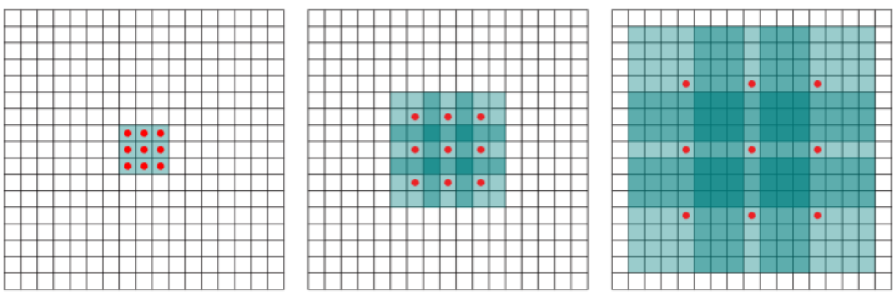
卷积的概念
Dilated convolution（空洞卷积）

Slide 14
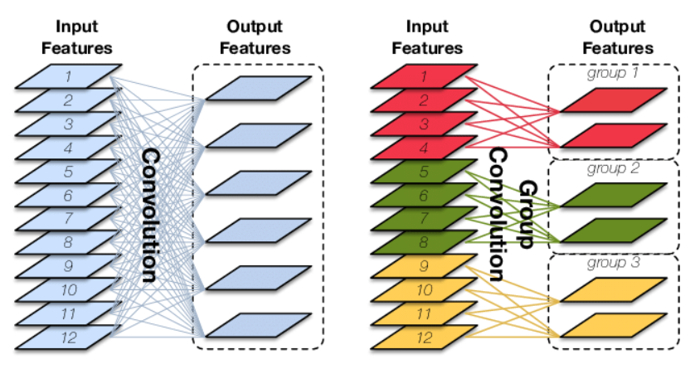
卷积的概念
Group convolution 和 Depthwise Convolution

Slide 15
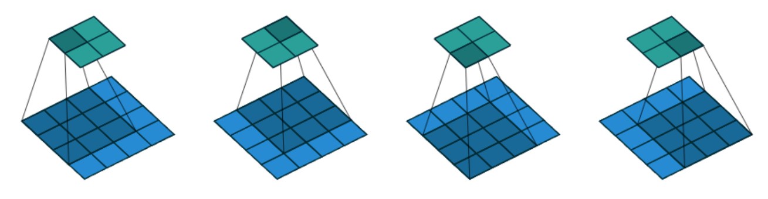
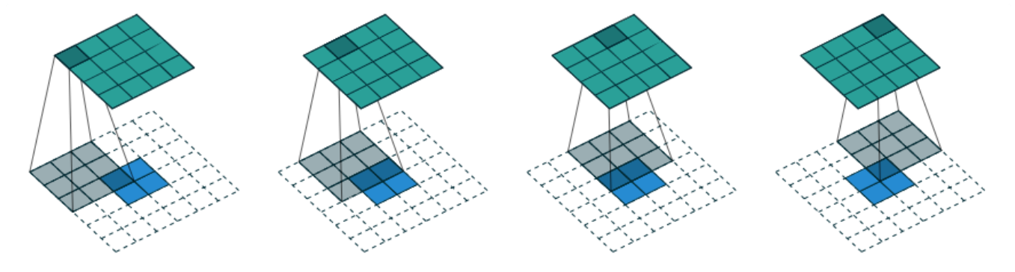
卷积的概念
convolution
De-convolution

Slide 16
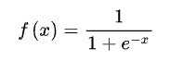
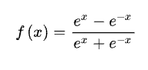
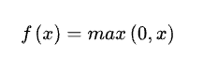
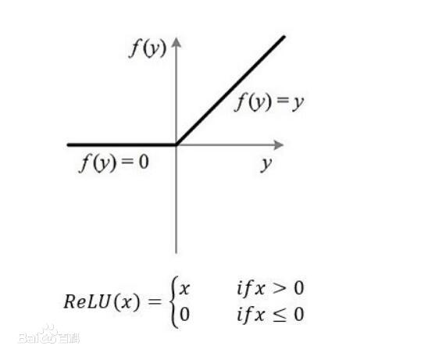
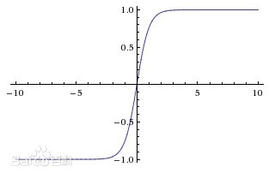
激活函数
sigmoid
双曲正切tanh
Relu

Slide 17
激活函数
sigmoid
双曲正切tanh
Relu
引入激活函数是为了增加神经网络模型的非线性。没有激活函数的每层都相当于矩阵相乘。就算你叠加了若干层之后，无非还是个矩阵相乘罢了。
如果不用激活函数，每一层输出都是上层输入的线性函数，无论神经网络有多少层，输出都是输入的线性组合，这种情况就是最原始的感知机（Perceptron）。
如果使用的话，激活函数给神经元引入了非线性因素，使得神经网络可以任意逼近任何非线性函数，这样神经网络就可以应用到众多的非线性模型中。
选择哪个好；实现问题；

Slide 18
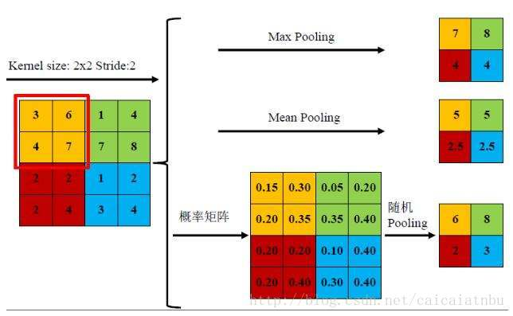
下采样subsampling，池化函数（pooling）
池化操作是利用一个矩阵窗口在张量上进行扫描，将每个矩阵中的通过取最大值或者平均值等来减少元素的个数（最大值和平均值的方法可以使得特征提取拥有“平移不变性”，也就说图像有了几个像素的位移情况下，依然可以获得稳定的特征组合，平移不变形对于识别十分重要）。
Notes:
：比如最大池化，它返回感受野中的最大值，如果最大值被移动了，但是仍然在这个感受野中，那么池化层也仍然会输出相同的最大值。这就有点平移不变的意思了。

Slide 19
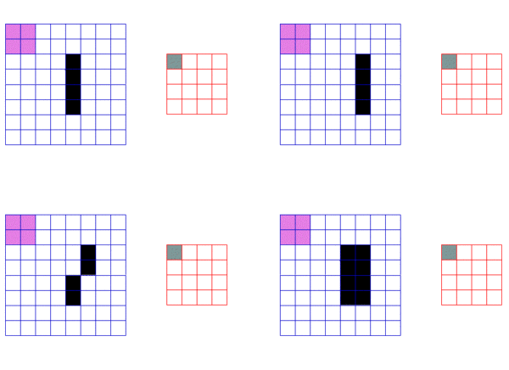
下采样subsampling，池化函数（pooling）
1) 池化层可以减少feature map的尺寸, 进而减少计算量；
2) 池化层可以增加感受野；
3) 池化层可以带来特征的平移, 旋转等不变性.
4) (最大值等)池化层一般是非线性操作, 可以增强网络的表达能力. 激活层一般也是非线性的.

Slide 20
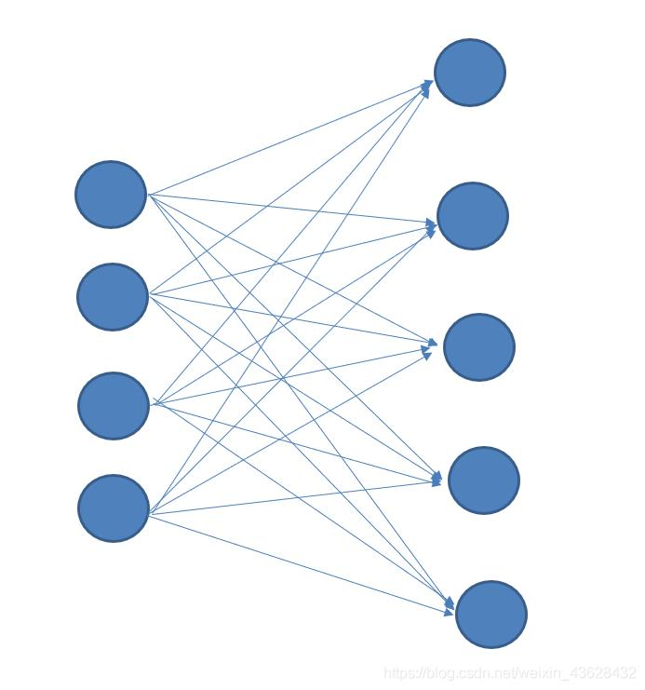
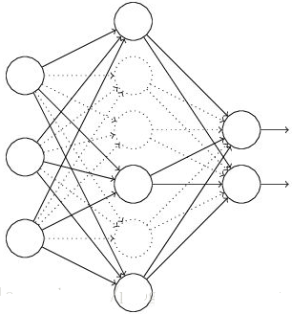
全连接层FC
直白的说，就是MLP的结构，是用来最终分类的！！
Dropout是为了防止过拟合的！！Dropout 一般在全连接层使用

Slide 21
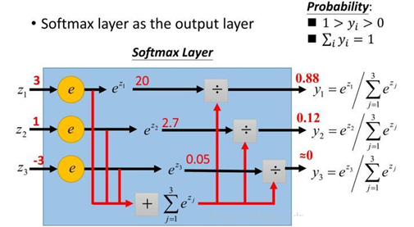
Softmax函数，sigmoid函数和交叉熵（Cross Entropy）
Notes:
定义：交叉熵（cross entropy）是Shannon信息论中的一个重要概念，主要用于度量两个概率分布间的差异性信息。具体来说，交叉熵表示两个概率分布p和q之间的差异性，其中p表示真实分布，q表示非真实分布或模型预测的分布。
应用：
损失函数：在机器学习和深度学习中，交叉熵有着广泛的应用，特别是在分类问题中作为损失函数来评估和优化模型的性能。通过最小化交叉熵损失函数，可以指导模型的优化。
分类问题：交叉熵损失通过比较模型输出的概率分布与实际情况的标签分布之间的差异，来衡量模型预测的准确性。
优化算法：通过计算交叉熵损失函数对模型参数的导数，可以实现对模型参数的更新。
在深度学习的训练过程中，softmax函数通常用于将模型的线性输出转换为概率分布，而交叉熵损失函数则用于衡量这个概率分布与真实标签之间的差异。具体来说，softmax函数的输出结果作为交叉熵损失函数的输入，通过计算交叉熵损失来评估模型的性能，并指导模型的优化。这种结合使用的方式在多分类问题中表现出色，如人脸识别等复杂分类任务。
综上所述，softmax和交叉熵是深度学习中处理多分类问题时常用的两个概念。softmax函数用于将模型的线性输出转换为概率分布，而交叉熵损失函数则用于衡量这个概率分布与真实标签之间的差异，并指导模型的优化。

Slide 22
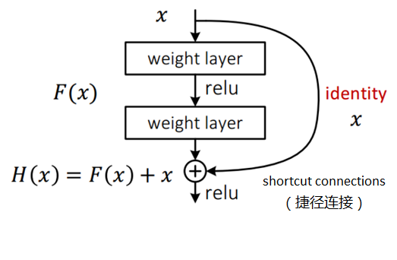
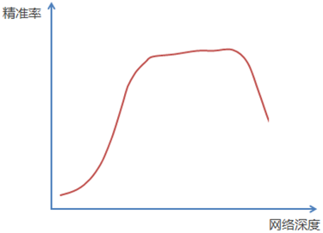
ResNet结构和梯度消失的问题
神经网络在反向传播过程中要不断地传播梯度，而当网络层数加深时，梯度在传播过程中会逐渐消失（假如采用Sigmoid函数，对于幅度为1的信号，每向后传递一层，梯度就衰减为原来的0.25，层数越多，衰减越厉害），导致无法对前面网络层的权重进行有效的调整。
有可能需要1x1的卷积来调整通道数
Notes:
微软研究院的何恺明 18，34，50，101，152
三、残差块（Residual Blocks）
基本构成：ResNet的核心是残差块，每个残差块包含两条路径：一条是卷积层的堆叠（通常是两个或更多3x3的卷积层），另一条是恒等连接（Identity Connection），允许输入直接跳过一些层的输出，然后与这些层的输出相加。
维度匹配：如果残差块的输入和输出的维度不一致，会使用1x1的卷积核进行维度匹配，以便进行相加操作。
类型：根据网络深度的不同，ResNet中的残差块可以分为两种类型：BasicBlock（用于较浅的网络，如ResNet-18和ResNet-34）和Bottleneck（用于较深的网络，如ResNet-50及以上）。
四、卷积组（Convolutional Groups）
ResNet网络被划分为多个卷积组，每个卷积组包含多个残差块。
每个卷积组通常包含一次下采样操作，使特征图大小减半。下采样可以通过最大池化（步长取2，只用于第二个卷积组）或卷积（步长取2，用于除第二个卷积组之外的卷积组）来实现。

Slide 23
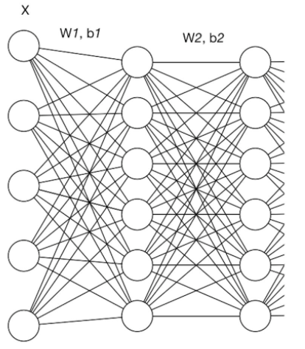
Batch Normalization（BN）
在深度学习中，由于问题的复杂性，我们往往会使用较深层数的网络进行训练，深层神经网络的训练调参困难且复杂。在这个过程中，我们需要去尝试不同的学习率、初始化参数方法等方式来帮助我们的模型加速收敛。深度神经网络之所以如此难训练，其中一个重要原因就是网络中层与层之间存在高度的关联性与耦合性。
随着训练的进行，网络中的参数也随着梯度下降在不停更新。一方面，当底层网络中参数发生微弱变化时，由于每一层中的线性变换与非线性激活映射，这些微弱变化随着网络层数的加深而被放大（类似蝴蝶效应）；另一方面，参数的变化导致每一层的输入分布会发生改变，进而上层的网络需要不停地去适应这些分布变化，使得我们的模型训练变得困难。上述这一现象叫做Internal Covariate Shift（内部协变量偏移）。
Notes:
在深度神经网络中，每一层的输入数据都依赖于前面所有层的参数。当这些参数在训练过程中发生变化时，每一层的输入分布也会随之改变。这种输入分布的变化会导致以下问题：
蝴蝶效应：由于神经网络中的线性变换和非线性激活函数，底层网络中微小的参数变化可能会被放大，导致高层网络中的输入分布发生显著变化。这种变化可能使得高层网络难以稳定地学习和收敛。
上层网络适应性：由于输入分布的变化，上层网络需要不断调整其参数以适应新的输入分布。这增加了模型训练的复杂性和时间成本，同时也可能导致模型在训练过程中陷入局部最优解或无法收敛。
影响
内部协变量偏移会导致以下影响：
训练困难：模型难以稳定地学习和收敛，训练速度变慢。
性能下降：模型在测试集上的性能可能不如预期，因为训练过程中的不稳定性可能导致模型泛化能力下降。

Slide 24
Batch Normalization（BN）
Batch Normalization的原论文作者给了Internal Covariate Shift一个较规范的定义：在深层网络训练的过程中，由于网络中参数变化而引起内部结点数据分布发生变化的这一过程被称作Internal Covariate Shift。
（1）上层网络需要不停调整来适应输入数据分布的变化，导致网络学习速度的降低
（2）网络的训练过程容易陷入梯度饱和区，减缓网络收敛速度
对于激活函数梯度饱和问题，有两种解决思路。第一种就是更为非饱和性激活函数，例如线性整流函数ReLU可以在一定程度上解决训练进入梯度饱和区的问题。另一种思路是，我们可以让激活函数的输入分布保持在一个稳定状态来尽可能避免它们陷入梯度饱和区，这也就是Normalization的思路。
Notes:
定义：梯度饱和区是指激活函数中梯度接近于零的区间。当输入值落入这些区间时，激活函数的输出变化非常缓慢，导致反向传播时梯度更新也非常缓慢。
减缓收敛速度：由于梯度更新缓慢，网络的训练过程将变得非常漫长，甚至可能无法收敛到最优解。
陷入局部最优解：在梯度饱和区内，网络可能无法跳出当前局部最优解，导致模型性能受限。
激活函数与梯度饱和区
Sigmoid激活函数：Sigmoid函数在输入值较大或较小时，其导数接近于零，容易陷入梯度饱和区。这会导致网络在训练过程中难以更新权重，从而影响模型的收敛速度和性能。
ReLU激活函数：ReLU函数在输入值小于零时，输出为零且导数也为零，同样存在梯度饱和区的问题。但相比于Sigmoid函数，ReLU函数在输入值大于零时具有恒定的导数，有助于缓解梯度消失问题。

Slide 25
Batch Normalization（BN）
白化（Whitening）是机器学习里面常用的一种规范化数据分布的方法，主要是PCA白化与ZCA白化。白化是对输入数据分布进行变换，进而达到以下两个目的：
使得输入特征分布具有相同的均值与方差。其中PCA白化保证了所有特征分布均值为0，方差为1；而ZCA白化则保证了所有特征分布均值为0，方差相同；
去除特征之间的相关性。
通过白化操作，我们可以减缓ICS的问题，进而固定了每一层网络输入分布，加速网络训练过程的收敛。
白化过程计算成本太高，并且在每一轮训练中的每一层我们都需要做如此高成本计算的白化操作；
白化过程由于改变了网络每一层的分布，因而改变了网络层中本身数据的表达能力。底层网络学习到的参数信息会被白化操作丢失掉。
Notes:
缓解策略
为了缓解网络训练过程中陷入梯度饱和区的问题，可以采取以下策略：
选择合适的激活函数：使用具有更好梯度特性的激活函数，如Leaky ReLU、Parametric ReLU（PReLU）或Swish等。这些激活函数在输入值的不同区间内具有不同的导数特性，有助于缓解梯度饱和区的问题。
梯度裁剪与归一化：对梯度进行裁剪或归一化处理，以防止梯度过大或过小导致的问题。这有助于保持梯度的稳定性，从而加快网络的收敛速度。
权重初始化：使用合适的权重初始化方法，如He初始化或Glorot初始化等。这些初始化方法有助于在训练开始时保持输入数据的分布稳定性，从而减轻梯度饱和区的问题。
学习率调整：使用动态学习率调整策略，如Adam优化器或RMSprop优化器等。这些优化器可以根据梯度的大小和方向动态调整学习率，从而加快网络的收敛速度并避免陷入局部最优解。
相同点：
两者都消除了特征之间的相关性
两者都需要对协方差矩阵进行特征值分解

Slide 26
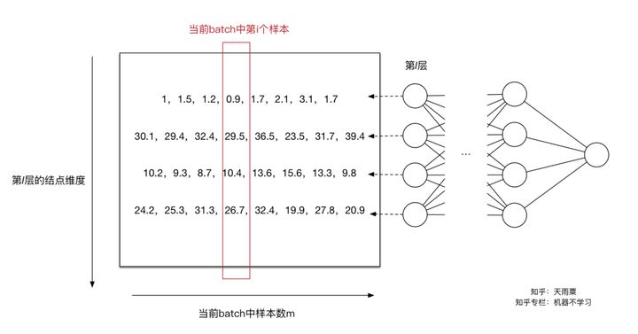
Batch Normalization（BN）
解决思路，一方面，我们提出的normalization方法要能够简化计算过程；另一方面又需要经过规范化处理后让数据尽可能保留原始的表达能力。于是就有了简化+改进版的白化——Batch Normalization。
Notes:
在深度学习中，有一个重要的假设：独立同分布假设，即假设训练数据和测试数据是满足相同分布的。
为了解决这个问题，Batch Normalization被提出。它的基本思想是对每个mini-batch中的数据进行归一化，使得每个mini-batch的数据分布均值为0，方差为1。这样做可以稳定每个隐藏层的输入分布，从而加快模型训练速度，提高模型稳定性。
为了保留数据的原始表达能力，防止归一化后数据落入非线性函数的线性区导致表达能力下降，Batch Normalization引入了缩放和平移操作。通过训练学习到的缩放参数γ和平移参数β，对归一化后的数据进行变换，使其分布范围得到调整。

Slide 27
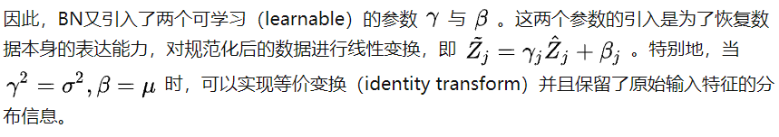
Batch Normalization（BN）
通过上面的变换，我们解决了第一个问题，即用更加简化的方式来对数据进行规范化，使得输入每个特征的分布均值为0，方差为1。
如同上面提到的，Normalization操作我们虽然缓解了ICS问题，让每一层网络的输入数据分布都变得稳定，但却导致了数据表达能力的缺失。也就是我们通过变换操作改变了原有数据的信息表达（representation ability of the network），使得底层网络学习到的参数信息丢失。另一方面，通过让每一层的输入分布均值为0，方差为1，会使得输入在经过sigmoid或tanh激活函数时，容易陷入非线性激活函数的线性区域。
Notes:
缩放和平移：为了保留数据的原始表达能力，防止归一化后数据落入非线性函数的线性区导致表达能力下降，Batch Normalization引入了缩放和平移操作。通过训练学习到的缩放参数γ和平移参数β，对归一化后的数据进行变换，使其分布范围得到调整。
优点
加快训练速度：通过稳定每个隐藏层的输入分布，Batch Normalization可以加快模型的训练速度，使模型更快达到收敛状态。
提高模型稳定性：Batch Normalization可以减少内部协变量偏移对模型训练的影响，从而提高模型的稳定性。
简化调参过程：使用Batch Normalization后，模型对初始化参数权重的敏感性降低，允许使用较大的学习率进行训练，从而简化了调参过程。
具有一定的正则化效果：Batch Normalization可以看作是一种正则化手段，有助于防止模型过拟合。

Slide 28
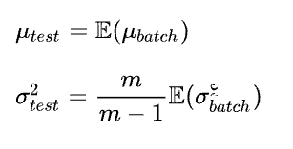
Batch Normalization（BN）
我们知道BN在每一层计算的均值与方差都是基于当前batch中的训练数据，但是这就带来了一个问题：我们在测阶段，有可能只需要预测一个样本或很少的样本，没有像训练样本中那么多的数据，此时均值和方差的计算一定是有偏估计，这个时候我们该如何进行计算呢？
（1）BN使得网络中每层输入数据的分布相对稳定，加速模型学习速度
（2）BN使得模型对网络中的参数不那么敏感，简化调参过程，使得网络学习更加稳定
Notes:
为了解决这个问题，BN在训练过程中会记录每个小批量数据的均值和方差的移动平均值（或称为全局平均值），这些值会随着训练的进行而不断更新。在测试阶段，BN会使用这些记录下来的移动平均值来计算均值和方差，而不是基于当前的测试样本进行计算。
这种方法的好处是，它利用了训练过程中积累的大量数据来估计均值和方差，从而避免了在测试阶段由于样本量不足而导致的有偏估计。同时，由于这些移动平均值是在整个训练过程中逐渐形成的，因此它们能够更准确地反映数据的整体分布特性。
需要注意的是，虽然BN在测试阶段使用了移动平均值来计算均值和方差，但这并不意味着它完全忽略了测试样本的信息。实际上，BN仍然会对测试样本进行归一化处理，只是归一化时所使用的均值和方差是基于训练数据的移动平均值而非当前测试样本的计算值。

Slide 29
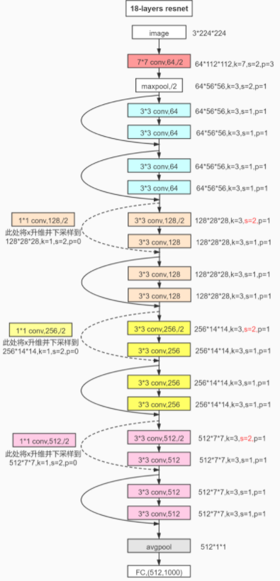
Batch Normalization（BN）

Slide 30
CNN网络与图像处理

Slide 31
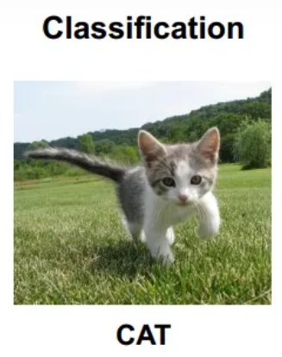
图像分类
目标检测
目标识别
语义分割
实例分割

Slide 32
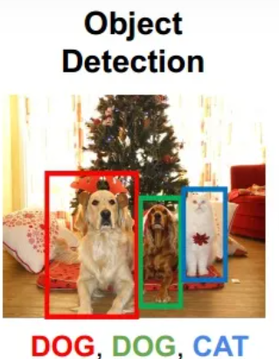
图像分类
目标检测
目标识别
语义分割
实例分割

Slide 33
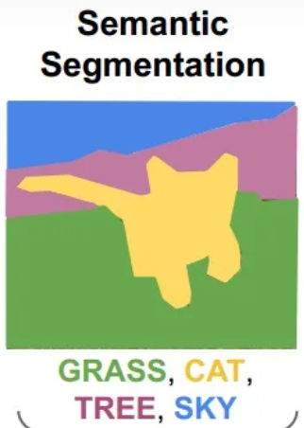
图像分类
目标检测
目标识别
语义分割
实例分割

Slide 34
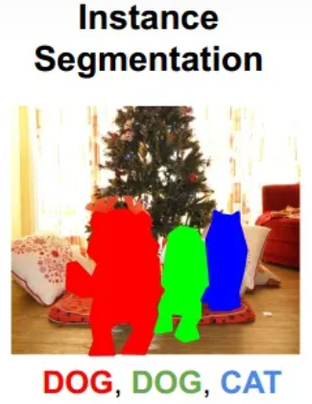
图像分类
目标检测
目标识别
语义分割
实例分割

Slide 35
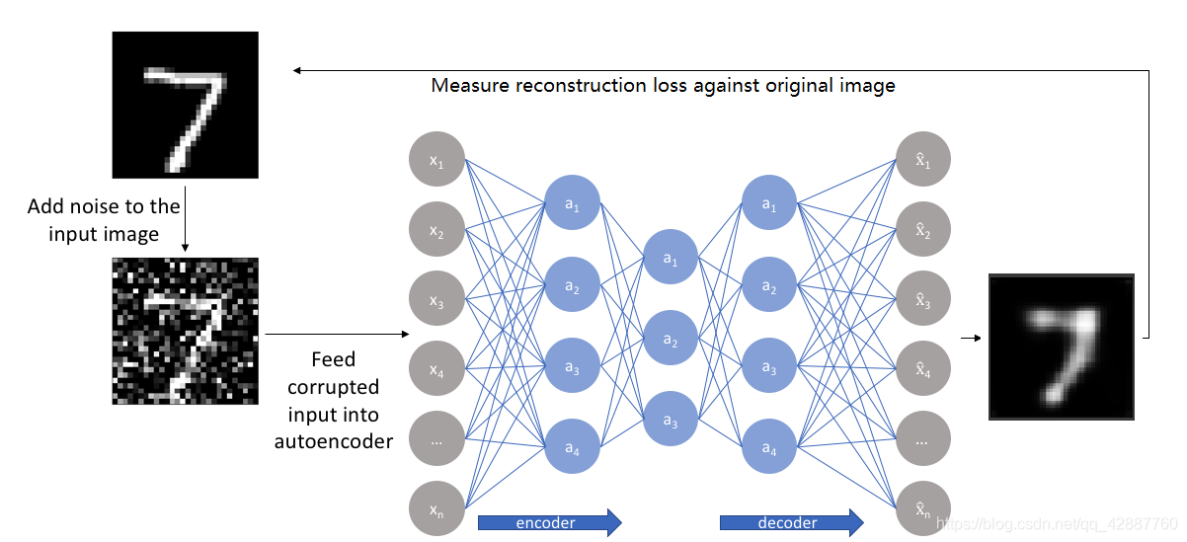
Autoencoder
Notes:
AutoEncoder是深度学习的另外一个重要内容，并且非常有意思，神经网络通过大量数据集，进行end-to-end的训练，不断提高其准确率，而AutoEncoder通过设计encode和decode过程使输入和输出越来越接近，是一种无监督学习过程。
AutoEncoder包括两个过程：encode和decode，输入图片通过encode进行处理，得到code，再经过decode处理得到输出，有趣的是，我们控制encode的输出维数，就相当于强迫encode过程以低维参数学习高维特征，这导致的结果和PCA类似。
AutoEncoder的目的是使下图中的输入x和输出x_head越相似越好，这就需要在每次输出之后，进行误差反向传播，不断优化
高维数据对于我们的感官体验总是不友好，如果我们将输入降低至二维，放在二维平面中就会更加直观，

Slide 36
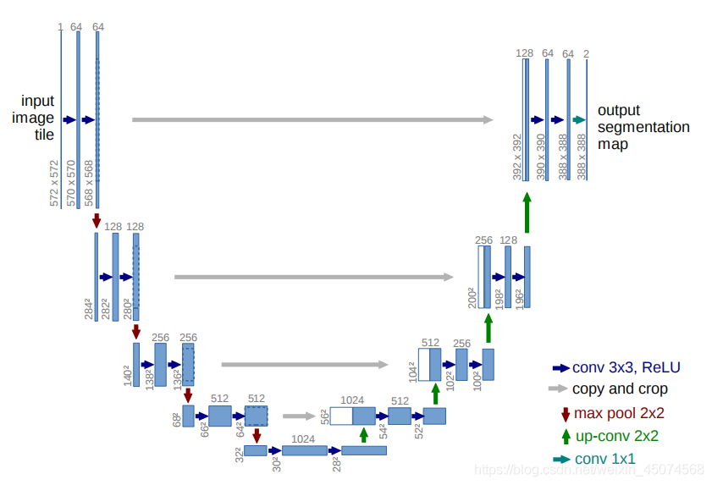
U-Net
Notes:
一、网络结构
U-Net网络呈对称的U形结构，主要由收缩路径（编码器）和扩张路径（解码器）两部分组成。
收缩路径（编码器）：
由一系列的卷积层和池化层组成。
卷积层用于提取图像的特征，随着网络层次的加深，特征图的尺寸逐渐减小，同时特征的抽象程度不断提高。
池化层则用于降低特征图的分辨率，减少计算量。
扩张路径（解码器）：
与收缩路径相对应，通过一系列的上采样操作逐渐恢复特征图的分辨率。
在上采样过程中，会与收缩路径中相应层次的特征图进行拼接（concatenation），这样可以融合不同层次的特征信息，有助于更准确地进行图像分割。
二、特点与优势
跳跃连接：
在解码过程中，将编码器中对应层的特征图与解码器中的特征图进行拼接。
这样做可以有效地保留细节信息，帮助恢复空间分辨率，减轻分割过程中可能出现的模糊。
对称结构：
U-Net的对称结构使得网络能够在分割过程中利用上下文信息，从而实现更高的分割精度。
小样本学习：
U-Net在训练过程中能够通过数据增强等方法，提高在小样本数据集上的表现。
特别适合医学图像等场景，因为这些领域的数据量通常相对较少。
高效的训练和推理：
U-Net的结构相对简单，参数数量较少，因此训练速度较快。
在推理阶段，也能够快速地对图像进行分割，满足实时应用的需求。

Slide 37
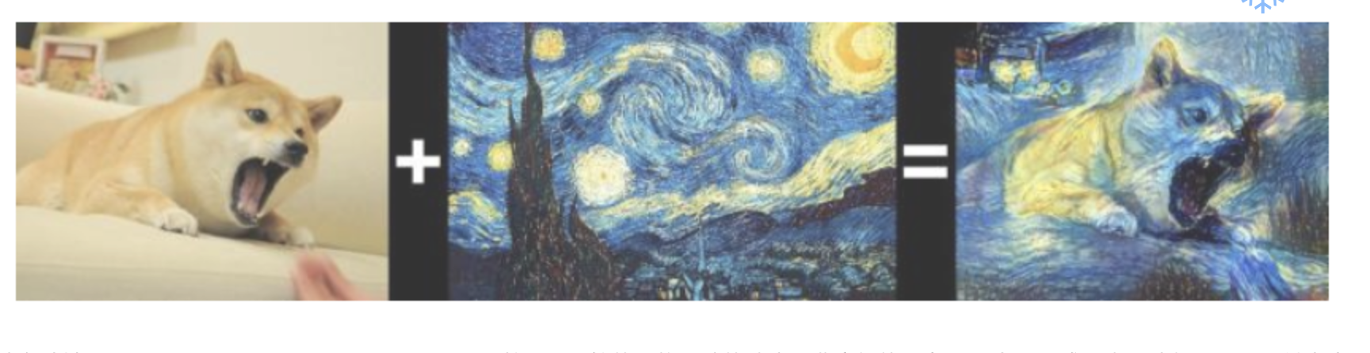
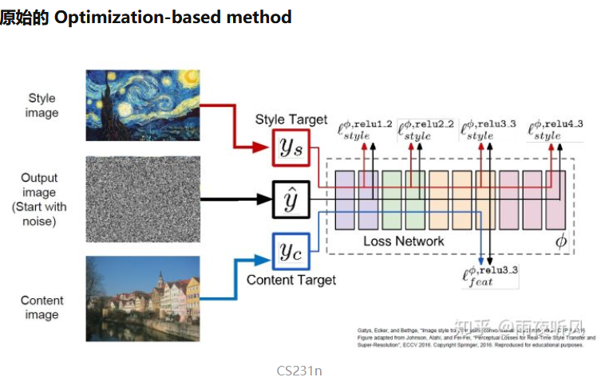
Notes:
简单来说便是输入一张随机噪音构成的底图，通过计算Style Loss和Content Loss，迭代update底图，使其风格纹理上与Style Image相似，内容上与原照片相似。正常的训练过程是通过loss反向传播更新网络参数，这里则是用一个已经训练好的VGG16作为backbone，锁住参数，更新输入的底图。

Slide 38
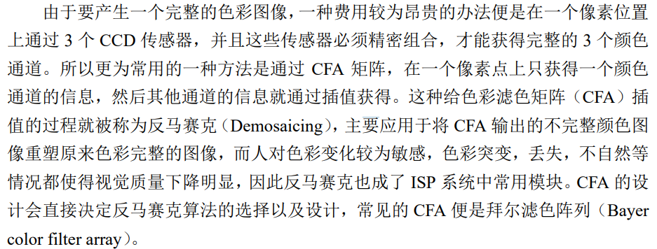
Demosaic
Notes:
bayer格式图片是伊士曼·柯达公司科学家Bryce Bayer发明的，Bryce Bayer所发明的拜耳阵列被广泛运用数字图像
另外，Bayer格式是相机内部的原始图片, 一般后缀名为.raw。很多软件都可以查看, 比如PS、fastRaw。我们相机拍照下来存储在存储卡上的.jpeg或其它格式的图片, 都是从.raw格式经过一系列处理最后压缩转化过来的。

Slide 39
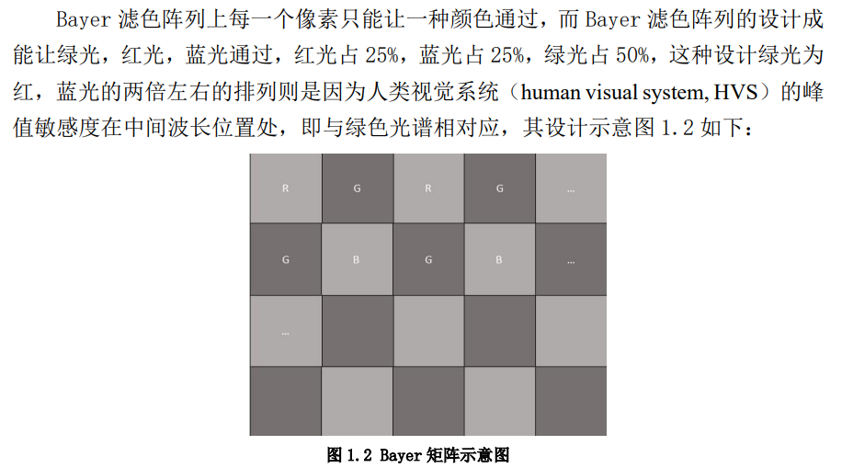
Demosaic

Slide 40
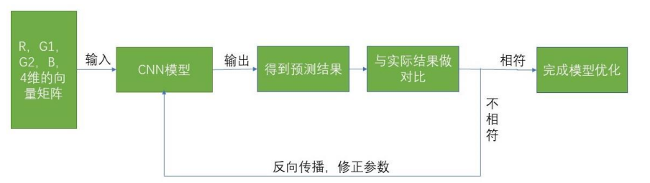
Demosaic

Slide 41
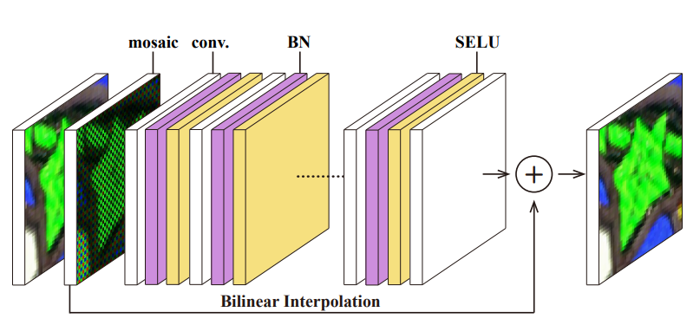
Demosaic

Slide 42
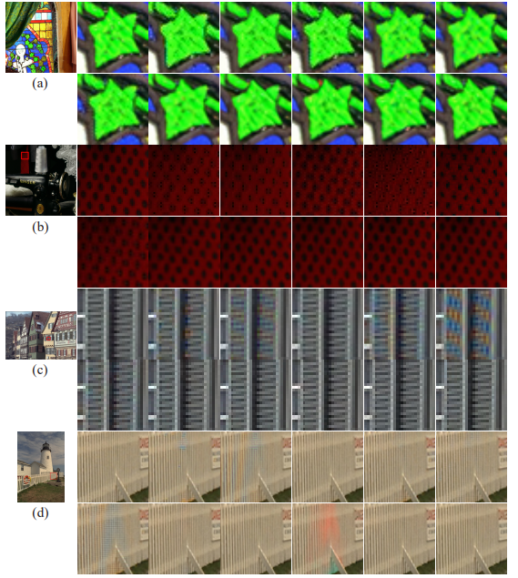
Demosaic

Slide 43
